Slide 1





Tan
微積分
4
導數的應用
© 2011 Cengage Learning. All Rights Reserved. May not be scanned, copied or duplicated, or posted to a publicly accessible website, in whole or in part.

Slide 2

4.8
牛頓法
牛頓法
我們常需要求函數的一個或多個零點。
譬如：函數的x截距，它正是使f (x) = 0 的x 值；f 的臨界點包含式子f ' (x) = 0 的根；而f的反曲點的x 坐標包含式子f '' (x) = 0 的根。
Tan/微積分-Ch4.8-p221

Slide 3
牛頓法
假如f 是線性或二次函數，則其零點容易找。
但是假如它是三次或三次以上的多項式函數，則零點就難找，除非它是容易因式分解的多項式。
當我們嘗試解超越函數，譬如：
x – tan x = 0 x > 0
也會有類似的困難。
Tan/微積分-Ch4.8-p221

Slide 4
牛頓法
在這樣的情況下，就必須採用式子根的近似值（approximations）。
事實上，我們在實際應用中，經常有粗淺的觀念就是猜測哪裡有要找的根。
我們也用圖形f 的草圖決定根的近似位置，並記錄圖形經過x軸的位置。
Tan/微積分-Ch4.8-p221

Slide 5
牛頓法
現在，一旦所要的根的近似值被找到，我們也要有判斷根的近似值之準確性的過程。
牛頓法（Newton’smethod，也稱為Newton-Raphson 法）就是提供這樣的過程。
Tan/微積分-Ch4.8-p221

Slide 6
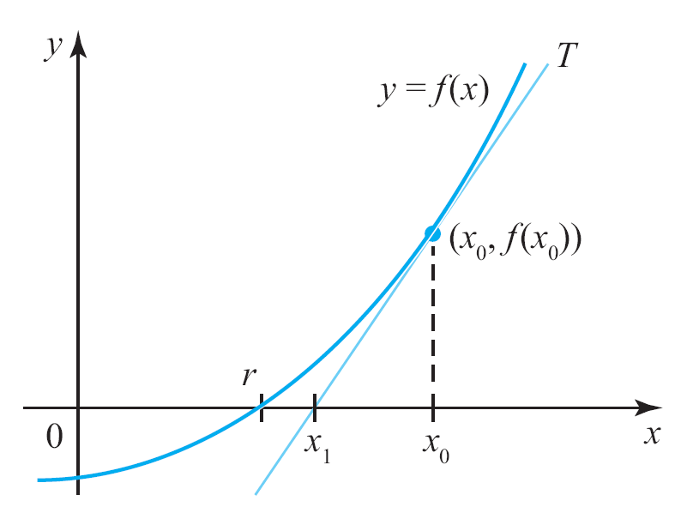
牛頓法
假設f 在r 有零點，並且它是我們要求的近似值（圖4.96）。
譬如：令x₀ 是由f 的
草圖或應用中間值定
理得到之r 的一個近
似值，並令T 表示圖
形f 在(x₀ , f (x₀ )) 點的
切線。
圖4.96
若以初估值x₀ 開始，則牛頓法確實給予一個更好的r 之近似值x₁
Tan/微積分-Ch4.8-p222

Slide 7
牛頓法
由於T 上的近似點接近圖形f 的(x₀, f (x₀))點，當x₀ 接近r 時，T 的x 截距（稱為x₁）也會接近r。
所以x₁經常是比x₀更好的r 的近似值（這樣的情形描繪於圖4.96）。
為了將x₁ 寫成x₀ 的公式，首先先求T 的方程式。
Tan/微積分-Ch4.8-p222

Slide 8
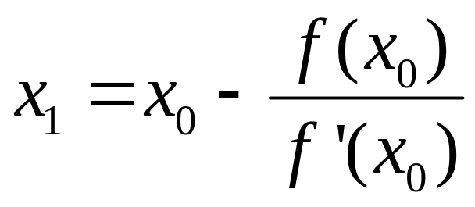
牛頓法
因為T 的斜率是f ' (x₀)，且它的切點是(x₀, f (x₀))，所以切線是
y – f(x₀) = f ′(x₀)(x – x₀) (1)
現在，若f ' (x₀) ≠ 0，則令式(1) 的y = 0，並解x，得到T 的x 截距x₁。
因此
(2)
Tan/微積分-Ch4.8-p222

Slide 9
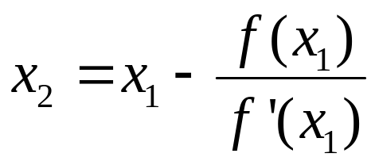
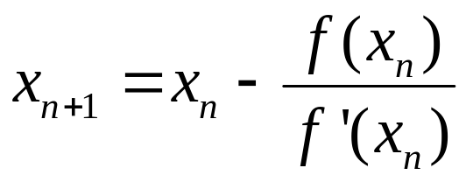
牛頓法
當我們重複此過程，這次並令x₁ 為x₀ ，得到另一個r的近似值：
繼續此法後，產生近似值的數列x₁, x₂ , … , x_{n} , x_{n+1} , ... ，使得
(3)
附帶f ′(x_{n}) ≠ 0 。
Tan/微積分-Ch4.8-p222

Slide 10
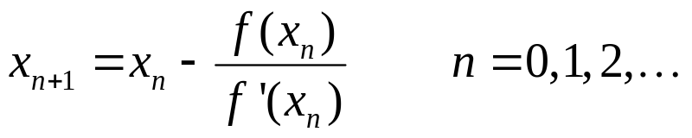
牛頓法
透過式(3) 的重複使用或迭代（iteration）所得的數列，它經常會收斂到f (x) = 0 的根r。
我們的討論得到下面求f (x) = 0 的根r 之近似值的演算法。
牛頓演算法
1. 選取根r 的初估值x₀。
2. 使用迭代公式
(4)
產生估計數的數列。
3. 計算| x_{n} − x_{n} ₊ ₁ | 。假如此數小於被指定的數，就立刻
停止，則所要的根r 的估計值就是x_{n} ₊ ₁。
Tan/微積分-Ch4.8-p222

Slide 11
使用牛頓法：例題 1
已知2.4 節的例題9 中， f (x) = x³ + x – 1在(0, 1) 區間內有一個根。使用牛頓法並取x₀ = 0.5來得到此根的近似值。當| x_{n} – x_{n+1} | < 0.000001 ，立刻停止迭代的動作。
解：
已知
f (x) = x³ + x – 1
和
f ′(x) = 3x² + 1
Tan/微積分-Ch4.8-p223

Slide 12
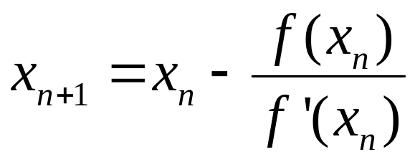
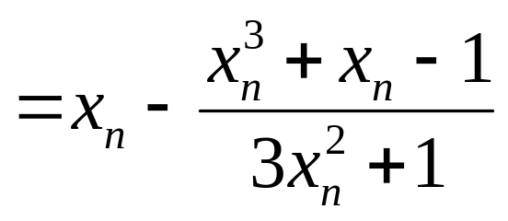
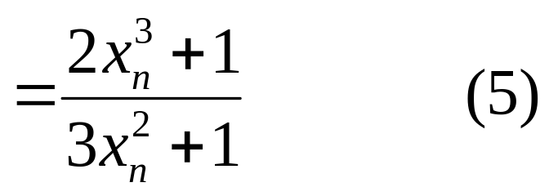
例題 1－解
所以迭代公式(4)變成
Tan/微積分-Ch4.8-p223

Slide 13
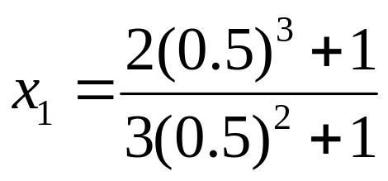

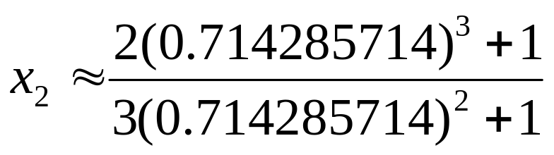

例題 1－解
令式(5) 中的n = 0 並令x₀ = 0.5，得到
接著取n = 1 和剛剛得到的x₁ 值，得到
Tan/微積分-Ch4.8-p223

Slide 14
例題 1－解
繼續此法，得到
x₃ ≈ 0.682328423 和 x₄ ≈ 0.682327804
因為
| x₃ – x₄ | ≈ 0.000000619 < 0.000001
所以整個過程結束並得到所要的近似根0。注意f (0.682328) ≈ 4.7 × 10^{–7} 非常接近零。
Tan/微積分-Ch4.8-p223

Slide 15
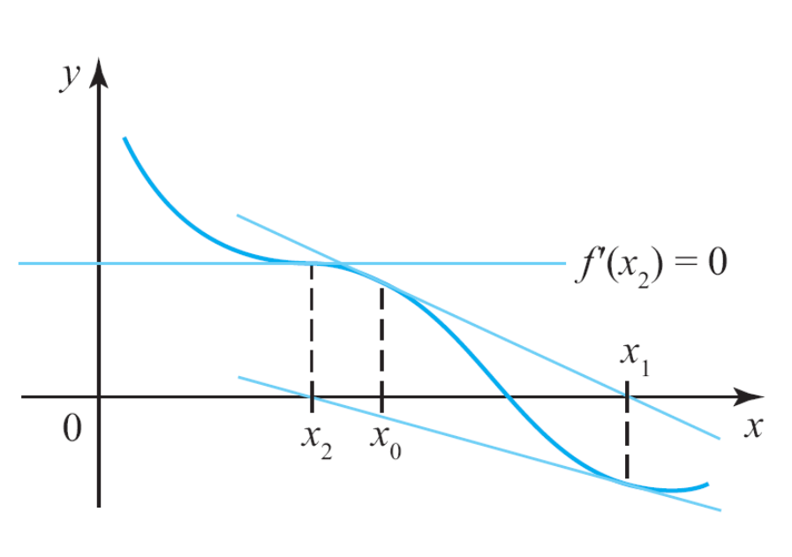
何時牛頓法不適用？
至今我們所見的，都是使用牛頓法求函數解有效的例子。使用牛頓法以後，我們發現存在一些情形是牛頓法不適用的。
圖4.99a說明某種情況，存在一個n 使得f ′(x_{n}) = 0（此處n = 2）。
圖4.99
(a) 因為f ' (x₂) = 0，所以牛頓法失敗
Tan/微積分-Ch4.8-p226

Slide 16
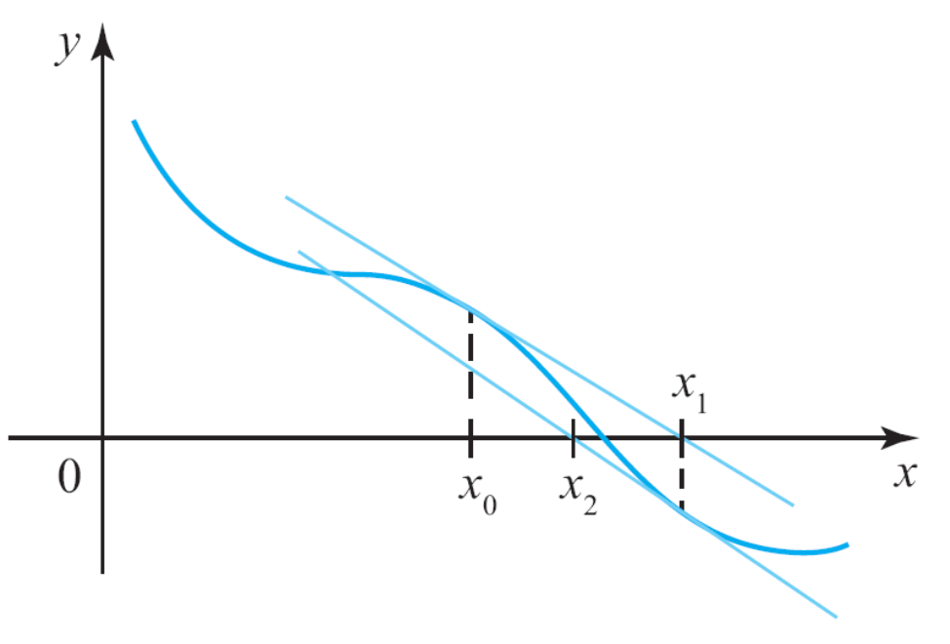
何時牛頓法不適用？
因為迭代公式(4) 的分母有f ′(x_{n})，很清楚地知道此處牛頓法不適用。
然而，有些時候，我們也可選用不同的初始猜測值x₀，來避開這種情形（圖4.99b）。
圖4.99
(b) 選取不同的初始猜測值x₀ 解決(a) 的情形
Tan/微積分-Ch4.8-p226

Slide 17
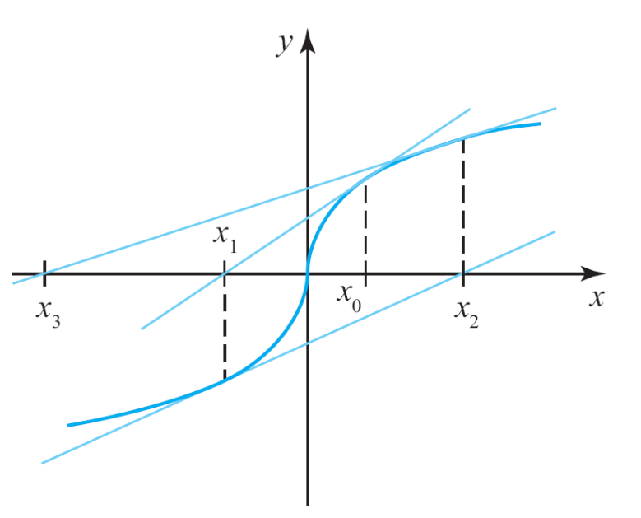
何時牛頓法不適用？
圖4.100 展示的是更嚴重的情形，是牛頓法完全不適用的，除非初始猜測值就是此函數f (x) 的真正零點。
正如此圖所見，數列x₁, x₂, x₃, …是每一次迭代所
產生的，它離真正的根
越來越遠，因此此法失
敗。
圖4.100
因為猜測值的數列是發散的，所以牛頓法失敗
Tan/微積分-Ch4.8-p226

